Slide 1






Slide 2

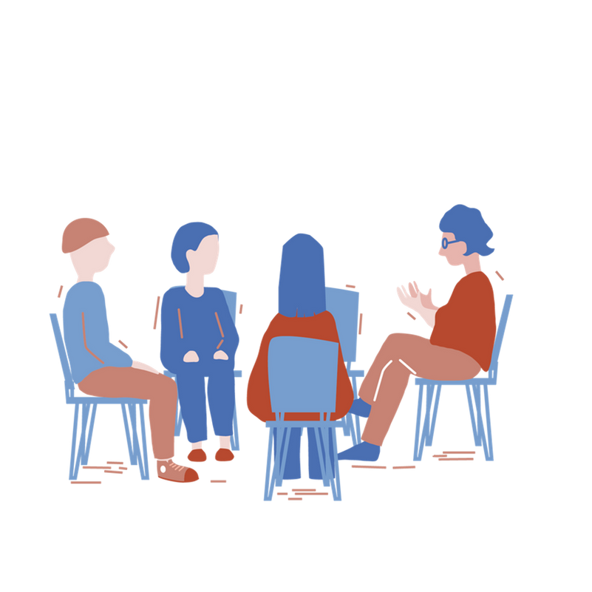
  Kelkite ranką, jei norite ką nors pasakyti ar ko paklausti.
  Gerbite vienas kitą.
  Nesinaudokite pašalinėmis priemonėmis.

Slide 3

Paauglys - paaugęs, bet dar nesubrendęs berniukas ar mergaitė (maždaug nuo 12 iki 16–17 metų).

Slide 4

Lytinis brendimas
Brendimo
pradžia
Tikrasis brendimas
Brendimo pabaiga
Mergaitės
8 - 10 m.
11 - 16 m.
17- 18 m.
Berniukai
11 - 12 m.
13- 17 m.
17 - 20 m.

Slide 5

Vulva - moters išoriniai lytiniai organai.
Varpa ir kapšelis - vyro išoriniai lytiniai organai.

Slide 6

Susiskirstykite į grupes po 4-5 žmones. Kiekviena grupelė gaus po lapelių rinkinį ir dvi korteles su pavadinimais ,,Mergaitės” ir ,,Berniukai”. Mergaičių paauglystės pokyčius dėkite prie kortelės ,,Mergaitės”, berniukų pokyčius - prie kortelės ,,Berniukai”. Tiek mergaitėms, tiek berniukams būdingus pokyčius dėkite per vidurį tarp kortelių.

Slide 7

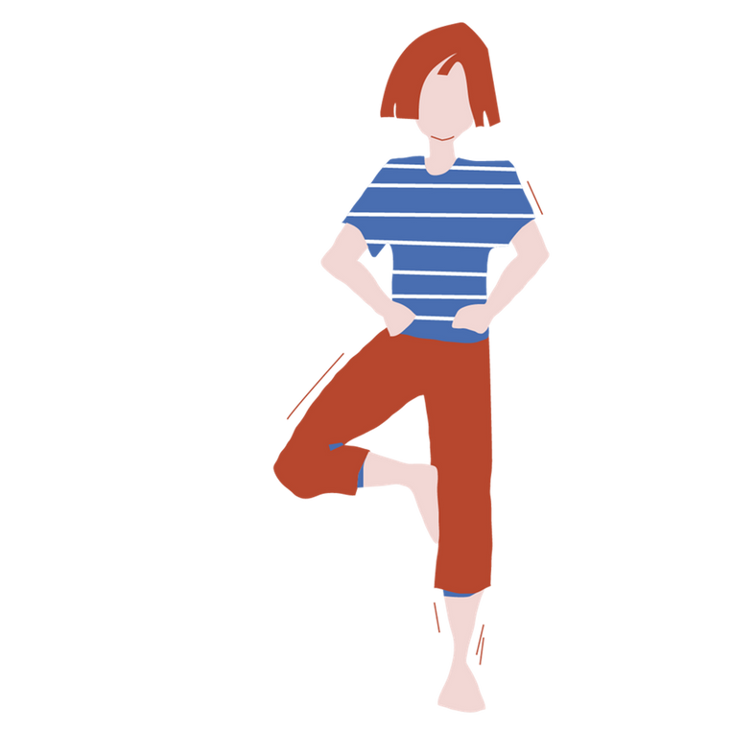
  Didėja skersiniai kūno matmenys ir apimtys.
  Būdingas augimo šuolis.
  Didėja raumenų jėga.
  Padidėja kūno plaukuotumas.
  Gali pradėti želti barzda, ūsai.
  Padidėja varpa su kapšeliu.

Slide 8
  Gali pasireikšti poliucijos - naktiniai skysčio (sėklos) išsiliejimai iš varpos.
  Gali atsirasti lytinis potraukis.
  Gali atsirasti erekcija - varpos sukietėjimas.
  Gausėja prakaitavimas.
  Dažnai keičiasi emocijos.
  Gali atsirasti daugiau spuogų.

Slide 9

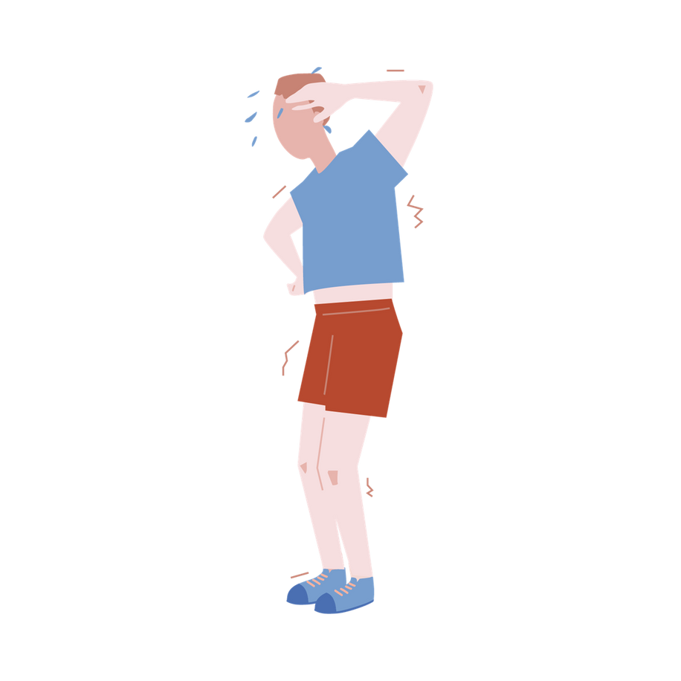
  Atsiranda specifinis kūno kvapas. Todėl prireikia dažniau praustis, naudoti dezodorantą.
  Lytinius organus reikėtų švelniai prausti šiltu vandeniu bent kartą per dieną.
  Po sėklos išsiliejimo reikėtų pakeisti apatinius rūbus, nuplauti lytinius organus šiltu vandeniu ir muilu.
  Apatinius rūbus reikėtų keisti kasdien.

Slide 10

  Staigiai padidėja kūno matmenys.
  Storėja poodinis riebalinis sluoksnis.
  Bręstant apvalėja klubai.
  Formuojasi krūtys.
  Auga kiaušidės ir gimda.
  Prasideda mėnesinės.

Slide 11
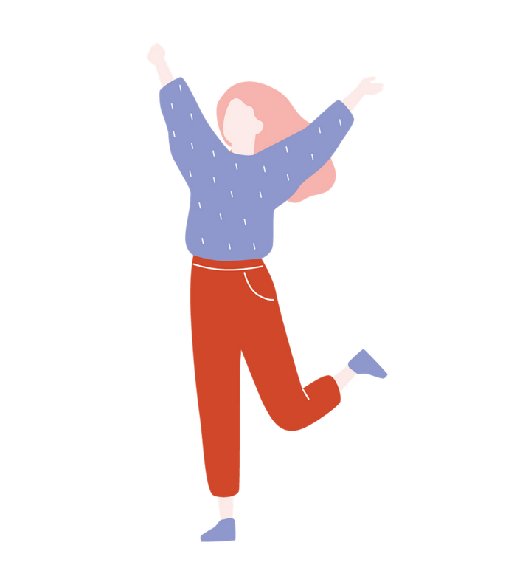
  Gali atsirasti daugiau išskyrų iš vulvos. Jos turėtų būti bespalvės ir bekvapės.
  Gausėja prakaitavimas.
  Padidėja kūno plaukuotumas.
  Gali atsirasti spuogų.
  Gali atsirasti lytinis potraukis.
  Dažnai keičiasi emocijos.

Slide 12
  Menstruacijos (mėnesinės) - apytiksliai kas mėnesį įvykstantis moterų kraujavimas iš vulvos.
  Kraujavimas dažniausiai trunka 3-7 dienas.
  Mėnesinių ciklo trukmė taip pat gali pailgėti ar patrumpėti dėl streso, ligos, mitybos.

Slide 13


Slide 14

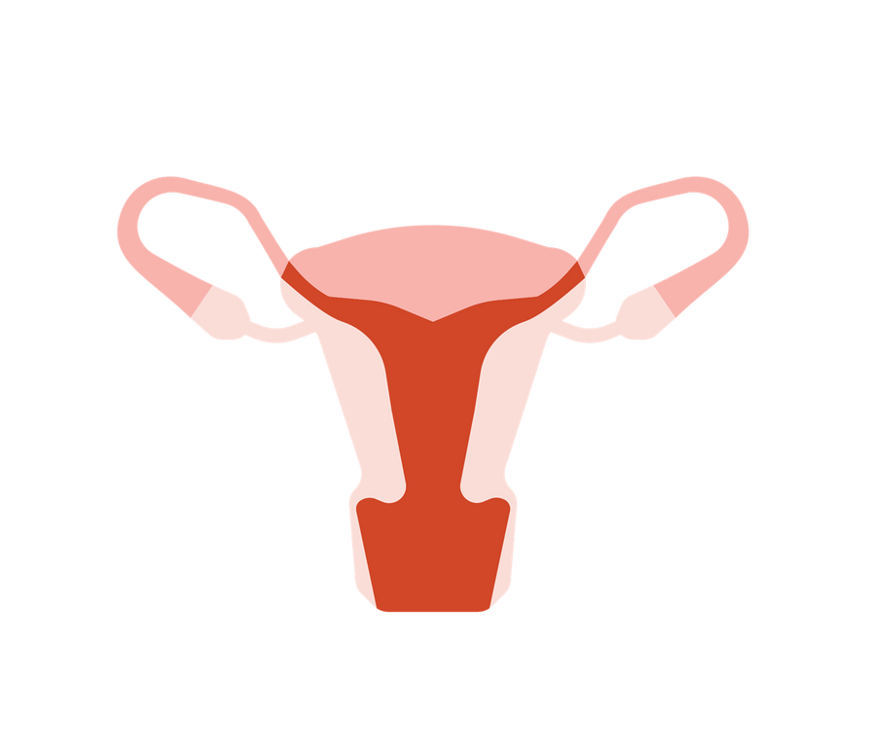
Moters organizmą veikia hormonai, todėl kas mėnesį jame vyksta pokyčiai.
Vidiniuose moters lytiniuose organuose kiekvieną mėnesį subręsta tokia ląstelė, vadinama kiaušialąste. Ji keliauja moters vidaus lytiniais organais, organizmas ruošiasi galinčiam įvykti nėštumui.

Slide 15
Jei į vulvą patenka varpa, iš varpos išsiskiriančiame skystyje esantys spermatozoidai (vyrų organizme gaminamos ląstelės) gali apvaisinti kiaušialąstę, tada menstruacijų nebūna ir prasideda nėštumas.
Jei tą mėnesį kiaušialąstės niekas neapvaisina, ji, kartu su kitais nėštumui ruoštais audiniais, pasišalina per vulvą su krauju - vyksta mėnesinės, Po jų ruošimosi nėštumui procesas prasideda iš naujo.

Slide 16
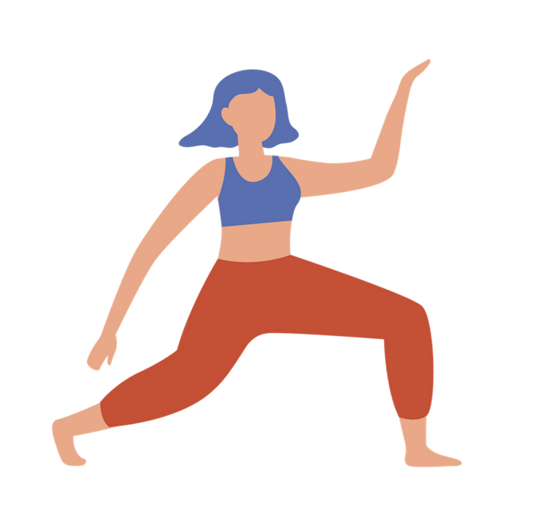
kaip sekti menstruacijas?
Gali būti naudinga žinoti, kada sekantį kartą gali būti mėnesinės. Tada galime pasirūpinti reikalingomis higienos priemonėmis, planuoti veiklas.
Jei šiandien yra pirmoji mėnesinių diena, vidutiniškai sekančios mėnesinės prasidės po 28 dienų nuo šiandien.

Slide 17
užduotis
Apskaičiuokite, kada bus sekančios mėnesinės, jei šiandien yra pirmoji merginos mėnesinių diena.
Pasakykite konkrečią datą.

Slide 18
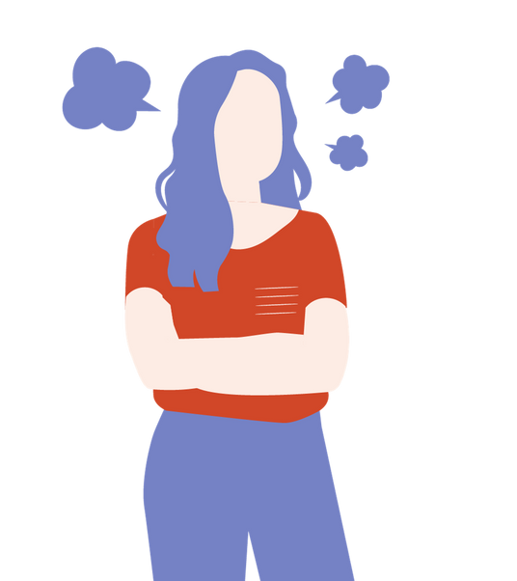
  Atkreipkite dėmesį, kad apie savaitę prieš mėnesines galite jausti staigius nuotaikų pokyčius, irzlumą, norą valgyti tam tikrą maistą.
  Kai kurioms merginoms mėnesinių metu skauda. Aptarkite su tėvais, ką galite padaryti, kad išvengtumėte nemalonių pojūčių.
  Nešiokitės su savimi menstruacijos higienos priemonių, jei mėnesinės prasidėtų netikėtai, ar reikėtų padėti kitai merginai.

Slide 19

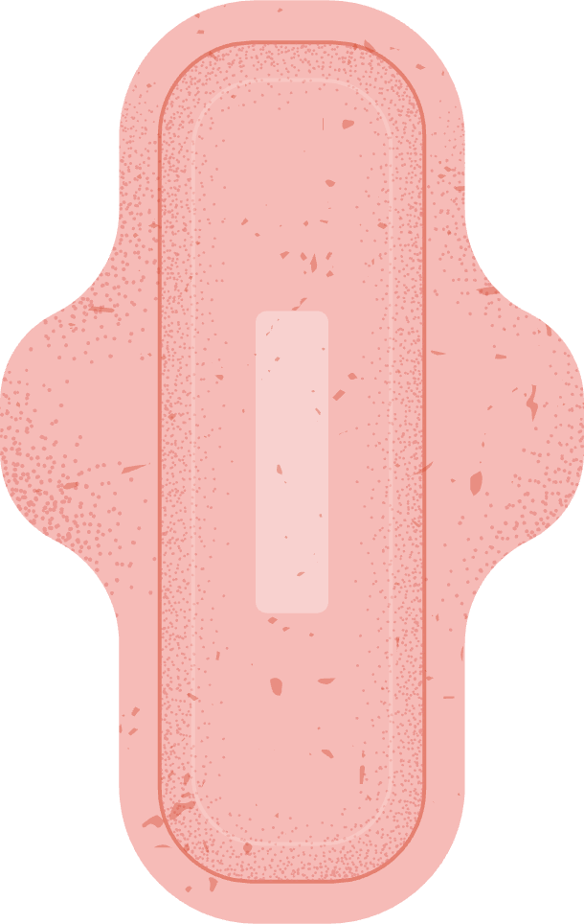
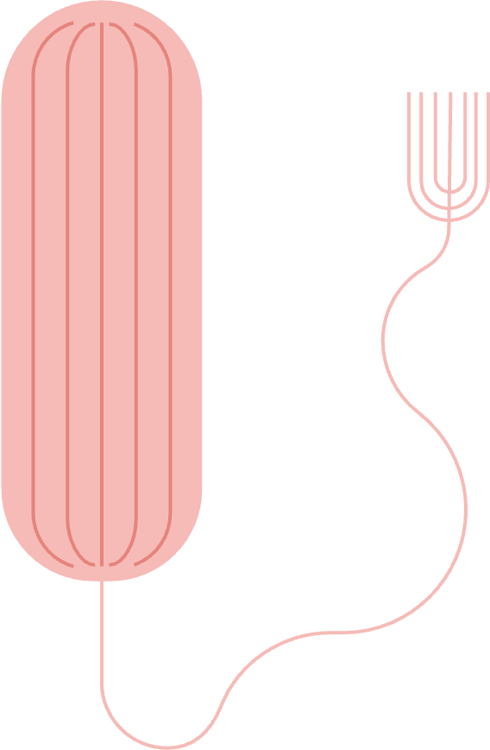
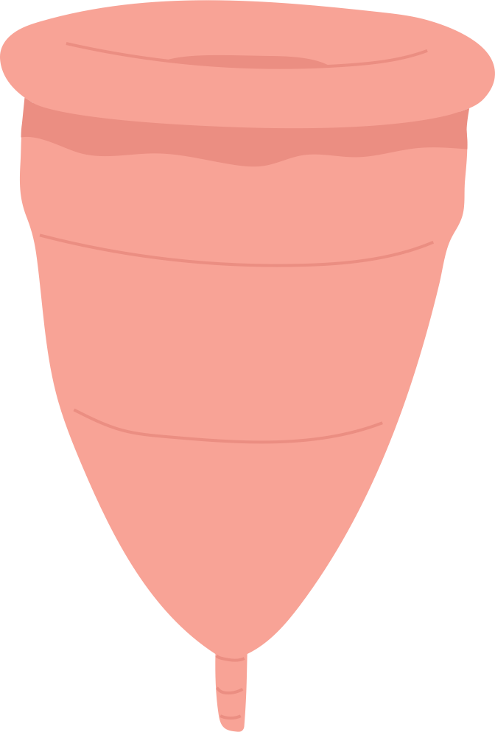

Kieviena mergina gali pasirinkti sau patogiausią ir tinkamiausią priemonę. Populiariausios:
Menstruacinė taurelė
Įklotai
Tamponai

Slide 20

  Atsiranda specifinis kūno kvapas, todėl prireikia dažniau praustis, naudoti dezodorantą.
  Kasdieniniai, ne mėnesinėms skirti įklotai yra nerekomenduojami. Geriau keisti apatinius kiekvieną dieną.
  Taureles ir tamponus gali naudoti ir lytinių santykių neturėjusios merginos, tačiau jų naudojimas gali būti nemalonus.

Slide 21
  Lytinius organus šiltu vandeniu reikėtų švelniai prausti kasdien, mėnesinių metu - du kartus dienoje tam, kad būtų išvengiama nemalonaus kvapo. Mėnesinių metu geriau negulėti vonioje.
  Valytis lytinius organus reikėtų nuo priekio į nugarą.

Slide 22
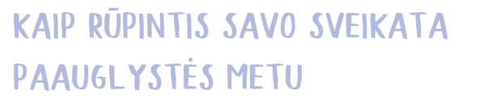
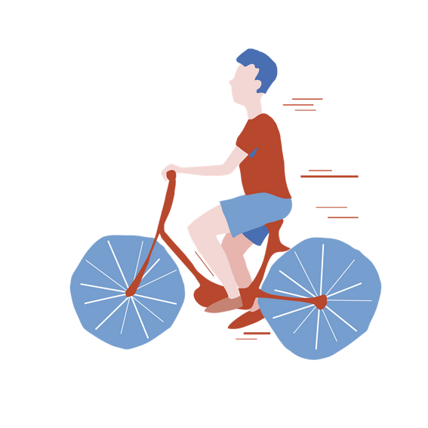
  Pakankamai ir kokybiškai miegoti.
  Pilnavertiškai maitintis.
  Palaikyti fizinį aktyvumą.
  Rūpintis emocine sveikata.
  Stengtis priimti savo kūno pokyčius nesilyginant su kitais.
  Ieškot patikimos informacijos apie paauglystės pokyčius.
  Kreiptis į suaugusiuosius, jei kokie nors sveikatos aspektai kelia nerimą.

Slide 23
anoniminiai klausimai ir atsakymai

